Slide 1


DESENVOLVIMENTO PESSOAL E EMPREGABILIDADE
EXERCÍCIOS

Slide 2

DESENVOLVIMENTO PESSOAL E EMPREGABILIDADE
EXERCÍCIOS

Slide 3
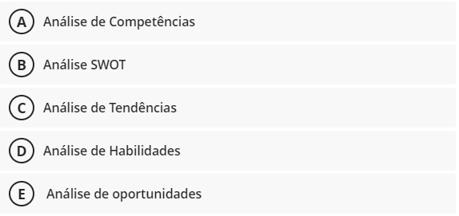
DESENVOLVIMENTO PESSOAL E EMPREGABILIDADE
Técnica de observação e análise do mercado que leva em consideração a relação entre o indivíduo e o mercado que o cerca, abordando pontos fortes e fracos, oportunidades e ameaças:

Slide 4

DESENVOLVIMENTO PESSOAL E EMPREGABILIDADE
Técnica de observação e análise do mercado que leva em consideração a relação entre o indivíduo e o mercado que o cerca, abordando pontos fortes e fracos, oportunidades e ameaças:

Slide 5

DESENVOLVIMENTO PESSOAL E EMPREGABILIDADE
É o lugar, situação ou condição onde você planeja estar. É a descrição de um status a ser alcançado no futuro. É literalmente onde você quer chegar:

Slide 6
DESENVOLVIMENTO PESSOAL E EMPREGABILIDADE
É o lugar, situação ou condição onde você planeja estar. É a descrição de um status a ser alcançado no futuro. É literalmente onde você quer chegar:

Slide 7

DESENVOLVIMENTO PESSOAL E EMPREGABILIDADE
Ao momento, à conveniência, ao instante no qual surge uma possibilidade de alterar o estado atual de um indivíduo ou uma situação vigente, chamamos:

Slide 8
DESENVOLVIMENTO PESSOAL E EMPREGABILIDADE
Ao momento, à conveniência, ao instante no qual surge uma possibilidade de alterar o estado atual de um indivíduo ou uma situação vigente, chamamos:

Slide 9
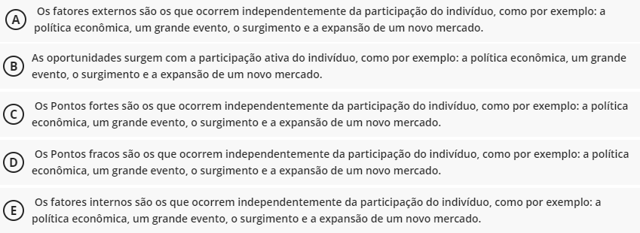
DESENVOLVIMENTO PESSOAL E EMPREGABILIDADE
Em relação aos fatores que podem influenciar a empregabilidade, levando-se em consideração o ambiente externo ao indivíduo, selecione a única alternativa correta.

Slide 10
DESENVOLVIMENTO PESSOAL E EMPREGABILIDADE
Em relação aos fatores que podem influenciar a empregabilidade, levando-se em consideração o ambiente externo ao indivíduo, selecione a única alternativa correta.

Slide 11
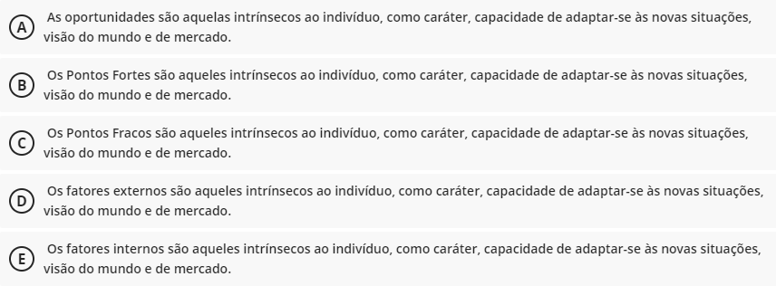
DESENVOLVIMENTO PESSOAL E EMPREGABILIDADE
Em relação aos fatores que podem influenciar a empregabilidade, selecione a única afirmativa correta:

Slide 12
DESENVOLVIMENTO PESSOAL E EMPREGABILIDADE
Em relação aos fatores que podem influenciar a empregabilidade, selecione a única afirmativa correta:

Slide 13

DESENVOLVIMENTO PESSOAL E EMPREGABILIDADE
O mercado de trabalho atual exige um profissional cada vez menos voltado para as tarefas. O profissional do futuro deve saber analisar e resolver a situação a cada novo cenário apresentado, deve “saber-agir”. Esta capacidade em especial, chamamos:

Slide 14
DESENVOLVIMENTO PESSOAL E EMPREGABILIDADE
O mercado de trabalho atual exige um profissional cada vez menos voltado para as tarefas. O profissional do futuro deve saber analisar e resolver a situação a cada novo cenário apresentado, deve “saber-agir”. Esta capacidade em especial, chamamos:

Slide 15
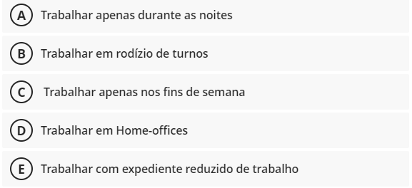
DESENVOLVIMENTO PESSOAL E EMPREGABILIDADE
Os avanços tecnológicos tem modificado os métodos de produção e as relações de trabalho. As empresas modernas optam por variadas formas de trabalho, mesclando o trabalho tradicional com formas alternativas. Dentre estas novas formas, uma das mais modernas, citada abaixo, é:

Slide 16
DESENVOLVIMENTO PESSOAL E EMPREGABILIDADE
Os avanços tecnológicos tem modificado os métodos de produção e as relações de trabalho. As empresas modernas optam por variadas formas de trabalho, mesclando o trabalho tradicional com formas alternativas. Dentre estas novas formas, uma das mais modernas, citada abaixo, é:

Slide 17

DESENVOLVIMENTO PESSOAL E EMPREGABILIDADE
É explicado como sendo um espaço comum, físico ou não – principalmente na era da informação e das redes sociais – onde os consumidores (demanda) encontram os fornecedores (oferta) de algum bem, produto ou serviço para realizarem uma transação, uma troca, um negócio:

Slide 18
DESENVOLVIMENTO PESSOAL E EMPREGABILIDADE
É explicado como sendo um espaço comum, físico ou não – principalmente na era da informação e das redes sociais – onde os consumidores (demanda) encontram os fornecedores (oferta) de algum bem, produto ou serviço para realizarem uma transação, uma troca, um negócio:

Slide 19

DESENVOLVIMENTO PESSOAL E EMPREGABILIDADE
De acordo com a afirmação:
Atualmente, na era da informação, das redes sociais e de constantes mudanças de cenário no tecido sócio-político do nosso mundo mais que moderno, o conceito de competência nos aponta para algo como: Um conjunto de comportamentos _________________, direcionados por uma intenção, vontade ou capacidade, que orienta a escolha adequada para cada meta ou situação específica, necessárias para atingir o objetivo adotado. Assinale a alternativa correta:

Slide 20
DESENVOLVIMENTO PESSOAL E EMPREGABILIDADE
De acordo com a afirmação:
Atualmente, na era da informação, das redes sociais e de constantes mudanças de cenário no tecido sócio-político do nosso mundo mais que moderno, o conceito de competência nos aponta para algo como: Um conjunto de comportamentos _________________, direcionados por uma intenção, vontade ou capacidade, que orienta a escolha adequada para cada meta ou situação específica, necessárias para atingir o objetivo adotado. Assinale a alternativa correta:

Slide 21

DESENVOLVIMENTO PESSOAL E EMPREGABILIDADE
O sucesso deste tipo de análise reside no confronto entre os ambientes interno e externo, possibilitando a observação precisa das possibilidades envolvidas. Estas informações levantadas de pontos fortes e fracos, ameaças e oportunidades deverão ser relacionadas, claramente identificados e comparados entre si, para que isto permita uma visão clara do mercado e da sua situação perante o cenário que se apresenta cheio de oportunidades:

Slide 22
DESENVOLVIMENTO PESSOAL E EMPREGABILIDADE
O sucesso deste tipo de análise reside no confronto entre os ambientes interno e externo, possibilitando a observação precisa das possibilidades envolvidas. Estas informações levantadas de pontos fortes e fracos, ameaças e oportunidades deverão ser relacionadas, claramente identificados e comparados entre si, para que isto permita uma visão clara do mercado e da sua situação perante o cenário que se apresenta cheio de oportunidades:

Slide 23


de
Computadores
FIM

